Slide 1
Integruotas dorinio ugdymo, šokio ir rusų kalbos PROJEKTAS Aristokratiškos mazurkos estetika
Trakų r. Lentvario Motiejaus Šimelionio gimnazija
Darbą atliko:
Emanuelė Bankauskaitė, Gabrielė Saverinaitė,
Sonata Golovač, Adriana Dragūnaitė, Danielius Bastovskis

Slide 2
ARISTOKRATIJA (sen. gr. ἀριστοκρατία = aristokratia – „geriausiųjų valdžia“) – paveldima valdžios forma, kai valdo kilmingųjų (bajorų) giminių atstovai, dažniausiai – vienas monarchas, rečiau – būdavo aristokratų demokratija (kai valdydavo iš aristokratų tarpo renkami žmonės). Aristokratija motyvuojama tuo, kad visuomenės dauguma esanti politiškai nevisavertė, todėl ją turi valdyti elitas. Žodis aristokratija taip pat reiškia visų aristokratų visumą. Aristokratais vadinama tituluotoji bajorija, įskaitant karalius. Daugelyje šalių aristokratija sudarė savo hierarchiją, kurią nusako aristokratų turimi titulai.
АРИСТОКРАТИЯ
(от греч. ', букв.— власть лучших, знатнейших), 1) форма правления, при которой гос. власть принадлежит привилегированному знатному меньшинству. Как форма правления А. противостоит монархии и демократии. «Монархия — как власть одного, республика — как отсутствие какой-либо невыборной власти; аристократия — как власть небольшого сравнительно меньшинства, демократия — как власть народа...
- форма государственного правления при которой власть принадлежит представителям родовой знати; высшее сословие, привилегированный класс или слой общества.

Slide 3
ESTETIKA (gr. αισθητική – „jutiminis“): Filosofijos šaka, tirianti grožį ir meną, grožio, meno dėsnius ir harmoniją; sudaro metodologinį pagrindą meno šakoms tirti; grožio kriterijų taikymas ir laikymasis. Estetika nagrinėja bendrą grožio paskirtį ir jo raiškos formas menuose, gamtoje, taip pat grožio poveikį asmeniui. Be pačios menų teorijos, estetikoje nagrinėjami estetinio sprendimo bei estetinės jausenos ir išgyvenimo klausimai. Estetika nagrinėja visas meno kryptis: muziką, dailę, literatūrą, architektūrą, choreografiją ir kt. Savarankiška filosofijos mokslo disciplina estetika tapo tik XVIII amžiuje, vokiečių filosofinėje mintyje. Pirmasis estetikos terminą dabartine prasme pavartojo Aleksandras Baumgartenas (Alexander Baumgarten, 1714–1762).
ЭСТЕ́ТИКА Философское учение об искусстве как особом виде общественной идеологии, посвящённое исследованию идейной сущности и форм прекрасного в художественном творчестве, в природе и в жизни. Система взглядов на искусство, которой придерживается кто-нибудь.
Слово «эстетика» произошло от греческого αἰσθητικός (означающее чувственность, разумное чувствование, нечто относящееся к чувственному восприятию), которое, в свою очередь, произошло от αἰσθάνομαι (означавшее «я воспринимаю, чувствую, ощущаю»).
Термин «эстетика» был введён и обрёл своё нынешнее значение немецким философом Александром Баумгартеном в его диссертации «Mediationes philosophicae de nonnullis ad poema pertinentibus» в 1735 году. Однако его более позднее определение в «Эстетике» (1750 г.) считается первым определением, которое относится и к современной эстетике.

Slide 4
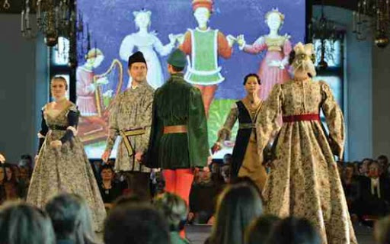
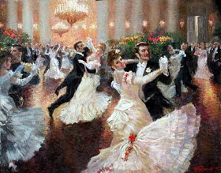
ŠOKIS – scenos meno, pramogų industrijos ar socialinio susibūrimo forma, kur išraiškai pasitelkiami kūno judesiai, tradiciškai ritmiški muzikai. Šokio apibrėžimas yra reliatyvus, priklausomai nuo socialinių, kultūrinių, estetinių bei moralinių visuomenės pažiūrų. Bendriausiu atveju egzistuoja dvi šokio rūšys – sceninis šokis bei socialinis šokis. Sceninis šokis yra meno forma, atliekama publikai. Socialinis šokis yra skirtas ne publikos, o šokėjų pasitenkinimui ir dažniausiai šokamas ne dėl meninių, bet dėl socialinių tikslų. Šiais laikais du terminai gali persipinti tarpusavyje dėl galimo itin plataus sceninio (meninio) šokio apibrėžimo.
Танец — ритмичное движение тела, которое производится, как правило, под музыку в пределах ограниченного пространства, с целью выражения идеи или эмоции , высвобождения энергии или просто с целью получения восторга от самого движения.
Танец в любом проявлении является мощным импульсом чувств и эмоций, но искусство танца является — это то, как этот импульс направляется искусными исполнителями в нечто интенсивное и выразительное, что может радовать зрителей , которые не чувствуют ни малейшего желания танцевать сами. Эти две концепции танца (танец в качестве мощного импульса и танец в виде хореографии) практикуется фактически любым профессионалом . В танце связь между этими двумя понятиями сильнее , чем в некоторых других видах искусства, и ни одно из них не может существовать без другого.

Slide 5
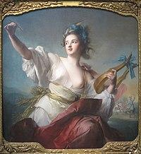
TERPSICHORĖ, TERPSICHORA (gr. Τερψιχόρη 'šokio džiaugsmas') – graikų mitologijoje viena iš devynių mūzų, globojusių menus ir mokslus. Terpsichorė buvo laikoma šokio ir chorinio giedojimo globėja. Dažniausiai vaizduojama sėdinti su lyra ir plektru rankose. Terpsichorė – Dzeuso ir Mnemosinės dukra. Kartais minima kaip sirenų motina su Acheloju.
ТЕРПСИХО́РА — это (др.-греч. Τερψιχόρη) — муза танца. Персонаж древнегреческих мифов, популярный образ и символ в искусстве. Согласно Диодору, получила имя от наслаждения (терпейн) зрителей являемыми в искусстве благами. Дочь Зевса и Мнемосины. Считается покровительницей танцев и хорового пения.

Slide 6
Mazurka - (pagal lenkų Mazur - Mozūrijos gyventojas; pradžioje niekinamas sutrumpinimas žodžio Mazowszanin, reiškiančio istorinės Lenkijos srities prie Vyslos Mozūrijos (lenk. Mazowsze) gyventojo pavadinimą) - lenkų liaudies šokis; muzikos metras 3/4 arba 3/5, tempas greitas, ritmas sinkopinis, akcentuojama silpnoji takto dalis; šokama poromis ratu; daugiau kaip 50 figūrų; daug sudaužimų kulnais, sutrepsėjimų; susiformavo XIII a. pabaigoje Mazovijoje, o XIX a. paplito daugelyje Europos šalių kaip pramoginis šokis.
Мазурка - (от польск. Mazur - житель Мозур; вначале презирал аббревиатуру слова Мазовшанин, имеется в виду имя жителя исторического польского региона возле Вислы Мазуры название жителя) - польский народный танец; музыкальный метр 3/4 или 3/5, темп быстрый, синкопический ритм, акцент на слабой части ритма; танцевали парами по кругу; более 50 фигур; много переломов пятки, тремор; образовался в 13 веке, в конце 19 века в Мазовии и в 19 веке, распространен во многих европейских странах как развлекательный танец.

Slide 7
ŠOKIO APRAŠYMAS
mazùrka (lenk. mazur < Mazowsze – Mazovijos ist. sritis Lenkijoje), lenkų liaudies šokis. Muzikinis metras 3/4 arba 3/8, tempas greitas, ritmas sinkopinis (pabrėžiama takto silpnoji dalis). Šokama poromis ratu. Turi daugiau kaip 50 figūrų; būdinga sudaužimas kulnais, sutrepsėjimas. Žinomas nuo maždaug 16 amžiaus. 17 a. išpopuliarėjo visoje Lenkijoje, 18 a. buvo šokama bajorų ir miestiečių. 19 a. paplito daugelyje Europos šalių kaip pramoginis šokis. Stilizuotų mazurkų sukūrė arba jos elementus savo kūryboje vartojo F. Chopinas, K. Kurpińskis, P. Čaikovskis,
M. K. Čiurlionis, V. Kudirka, J. Pakalnis ir kiti.
Lenkijoje pasirodė šokio mazurka. Ten jis vadinamas šiek tiek kitaip. Jis vadinamas „Mazur“. Šis šokis yra labai greitas ir energingas. Jo tėvynė yra Mazovija, kur gyvena tie, kurie save vadina mazuru. Šis šokis per trumpą laiką laimėjo visuotinį pripažinimą ir tapo populiariausiu šalyje. Visi žino kompozitorių Chopiną. Mazurka yra jo darbas. Tačiau nereikėtų manyti, kad ji buvo viena su juo - daugelis jų. Jis kreipėsi į juos visą savo gyvenimą

Slide 8
Lenkijoje pasirodė šokis mazurka. Ten jis vadinamas šiek tiek kitaip. Jis vadinamas „Mazur“. Šis šokis yra labai greitas ir energingas. Jo tėvynė yra Mazovija, kur gyvena tie, kurie save vadina mazuru. Šis šokis per trumpą laiką laimėjo visuotinį pripažinimą ir tapo populiariausiu šalyje. Visi žino kompozitorių Chopiną. Mazurka yra jo darbas.
Šiandien sunku pasakyti, kaip šokis iš pradžių buvo. Daugelis lenkų šokio ekspertų teigia, kad visi įvaizdžiai, taip pat žingsniai, perėjo į mazurka nuo įvadinio iki vadinamojo žavesio. Tai yra pora, kuri važiuoja aplink namą arba iškilmingai išdėstyta lentelė. Mazurka šokio dydis - 3/4.
Skaičių ir žingsnių pobūdis ir pats mazurkos sudėtis laikui bėgant tapo vis sudėtingesni. Lenkai nuolat pakeitė šokį, pagerino ir praturtino.

Slide 9
Po kurio laiko menininkai ir mokytojai jau tvarkė mazurka ir vedė ją į masę. Lenkų šokis mazurka tikrai gali paversti galvą.
Šis šokis šiandien yra labai paplitęs Lenkijoje. Ir jis visai nėra toks, kaip genties mazurka, iš išorės šviesus ir sudėtingas vykdant. Liaudies šokis apima daug įvairių formų ir judesių. Tai leidžia pasigrožėti ramią atlikėjų poziciją, dinamišką ir paprastą bėgimą, „įdaryti kopūstus“, paliesdami „kshesanami“. Šokėjai taip pat daro labai elegantiškus judesius.
Mazurkos rutulio versija apima stilių, ritmą, taip pat iš genties šokio paimtas figūras. Gentlemen judesiams būdingi apgalvoti ir elegantiški judesiai, kuriuose pastebima akivaizdi aristokratija.

Slide 10
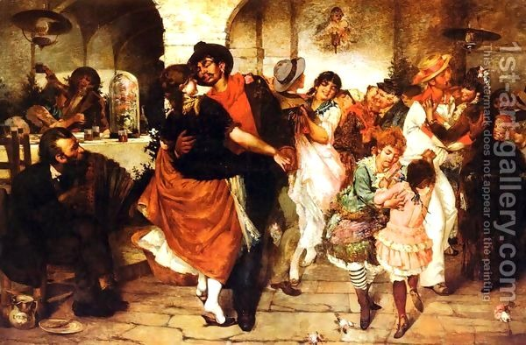

Slide 11
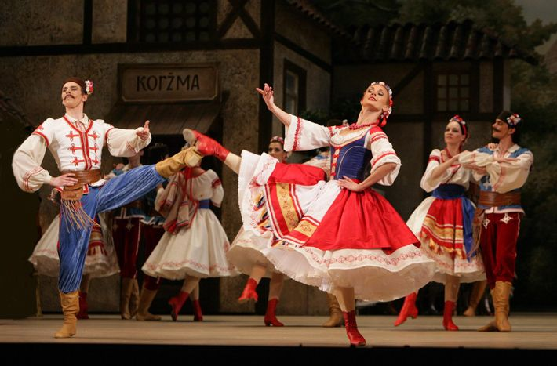
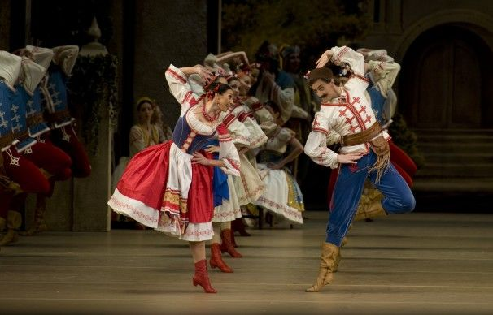

Slide 12
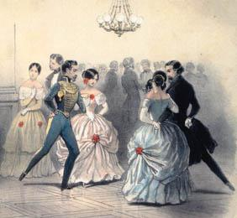
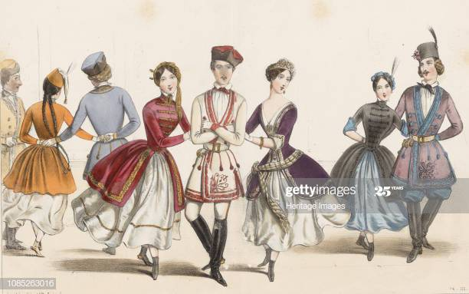
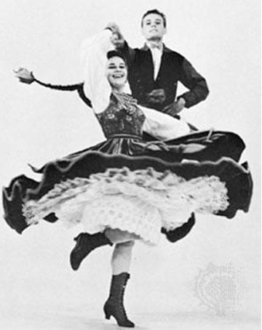

Slide 13
NUOMONĖ APIE ŠOKĮ
Įdėmiai įsižiūrėjus į šio šokio video įrašus, galima ryškiai įžvelgti daug Lenkų liaudies šokių akcentų: dėvimi rūbai (apranga), skambanti muzika, judrūs judesiai, ritmas, greitas tempas bei iš veidų sklindanti nuotaika, emocijos. Šio šokio judrumas labai užvedantis. Stebint norisi šokti drauge arba bent jau judėti muzikos ritmu.
Itin nuotaikingas ir linksmas, nuotaiką keliantis šokis.
Внимательно смотря на видео можно рассмотреть много акцентов польского народного танца: одежда, музыка, ритм, быстрый темп и выражение лиц танцоров. Данного танца подвижность очень заводит. Смотря хочется танцевать вместе либо же двигаться.
Очень веселый и настроение поднимающий танец.

Slide 14
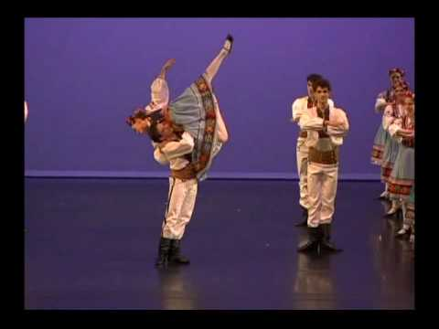
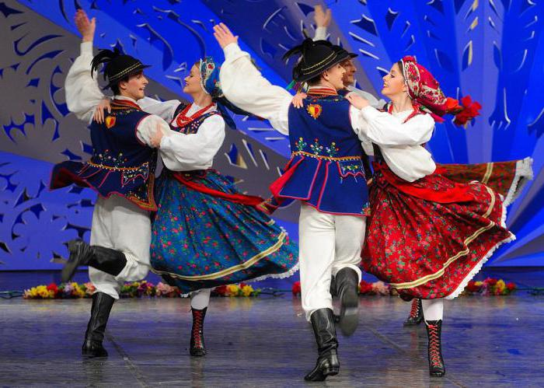
YouTube šokio ,,Mazurka” nuorada:
https://youtu.be/c6wmrQ_YWvM

Slide 15
MAZURKA
https://www.youtube.com/watch?v=c6wmrQ_YWvM
https://www.youtube.com/watch?v=8Sb7gp98wAc

Slide 16
NAUDOTA LITERATŪRA. ŠALTINIAI
https://lt.wikipedia.org/wiki/Aristokratija
https://lt.wikipedia.org/wiki/Estetika
https://lt.wikipedia.org/wiki/%C5%A0okis
https://lt.wikipedia.org/wiki/Terpsichor%C4%97
https://www.youtube.com/
https://www.vle.lt/Straipsnis/mazurka-13180
https://www.lietuviuzodynas.lt/terminai/Mazurka
https://lit.mainstreetartisans.com/4222730-mazurka-dance-origin-and-description

